Slide 1



Marca Global e Identidade do Clube
Como elas atuam em conjunto
SOROPTIMIST INTERNATIONAL OF THE AMERICAS, INC
Notes:
Desejo boas-vindas a todos vocês! Nesta sessão, vamos explorar como o caráter único do seu clube se integra perfeitamente à marca global da Soroptimist International of the Americas. O objetivo não é limitar a criatividade, mas sim ampliar o seu impacto para que o clube seja imediatamente reconhecido, inspire confiança e credibilidade, sem perder sua autenticidade.

Slide 2

Por que branding importa – mesmo no nível de clubes
Branding = reconhecimento, confiança e credibilidade
Consistência ajuda as pessoas a entenderem quem somos e o que fazemos
Marcas fortes atraem associadas, parcerias e apoiadores
Notes:
Quando as pessoas veem o nome do seu clube, um flyer, uma publicação nas redes sociais ou uma notícia, elas formam uma opinião rapidamente, muitas vezes em apenas alguns segundos. Branding consistente ajuda o público a reconhecer rapidamente a Soroptimist, entender a nossa missão e sentir confiança de que o seu clube faz parte uma rede consolidada e confiável.
Até os menores detalhes, como um flyer, uma publicação no Facebook ou um banner de evento, influenciam a percepção do público sobre o seu clube e sobre a Soroptimist como um todo. Isso é fundamental tanto para recrutar novas associadas, quanto para formar parcerias com organizações locais ou interagir com a mídia.

Slide 3




O que é nossa
Marca Global?
Nossa missão compartilhada,
Nossa identidade visual:
Nossa voz:
visão e valores
logotipo, cores,
fontes e imagens
empoderadora, confiável, otimista e inclusiva
Notes:
Nossa marca global é o elo que conecta todos os clubes Soroptimistas ao redor do mundo. Ela não se limita ao nosso logotipo, mas envolve a nossa missão de investir nos sonhos de mulheres e meninas, a nossa presença visual e a maneira como nos comunicamos.
Ao se alinharem a essa marca global, os clubes se beneficiam da força e da reputação de toda a organização. As pessoas podem conhecer seu clube localmente, mas o que inspira confiança de forma mais imediata é a sua associação clara com algo maior.

Slide 4
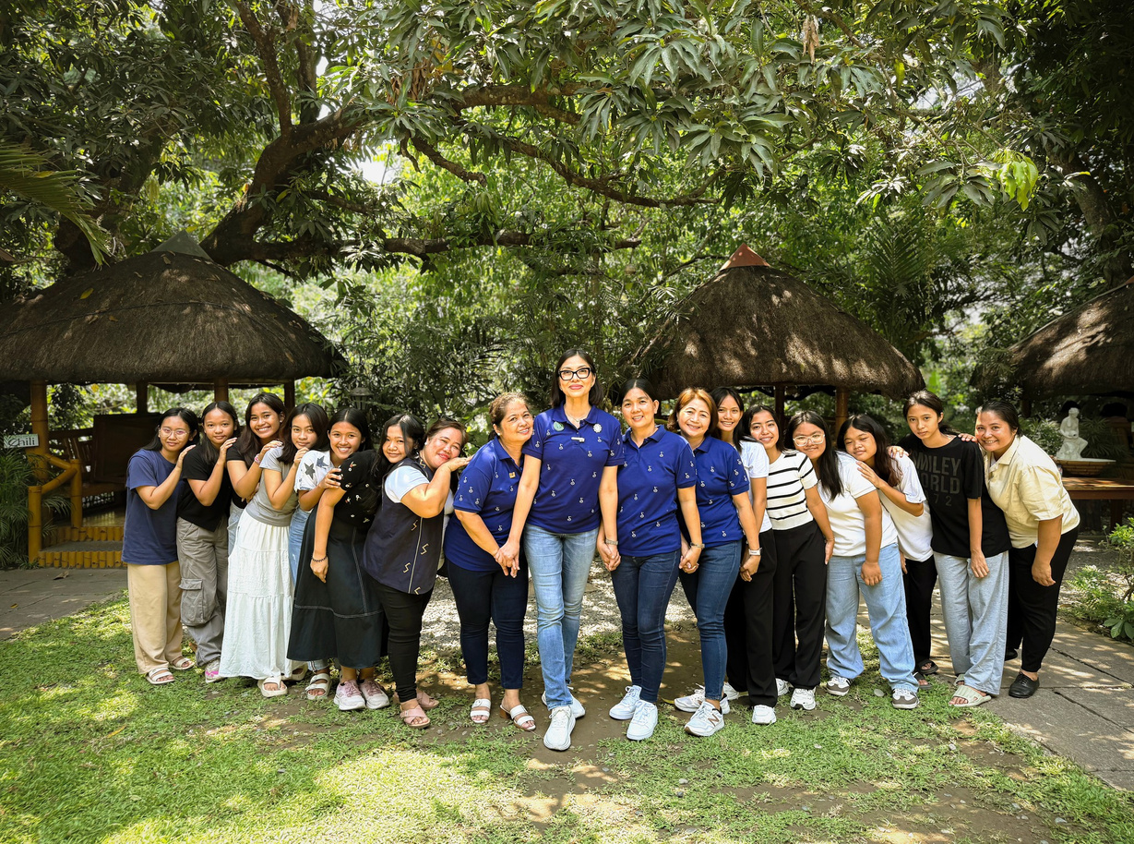

O que é a Identidade do Clube?
A cultura local e o caráter do seu clube
Seu foco na comunidade e os projetos emblemáticos
Suas lojas, fotos e voz local
Notes:
A identidade do seu clube é o que o torna especial. Ela é formada por suas associadas, sua comunidade e pelos projetos que mais importam para o clube. Não há dois clubes iguais — e isso é uma grande vantagem.
Dois clubes podem seguir as mesmas diretrizes de marca, mas suas identidades ainda serão muito distintas, porque as pessoas, as histórias e o impacto local de cada um são únicos. O objetivo de branding não é apagar essas diferenças, mas sim destacá-las de forma clara e profissional.

Slide 5






Como Marca Global e Identidade do Clube atuam em conjunto
Marca Global
Identidade do Clube
Em Conjunto
Forte
Reconhecível
Confiável
Caráter
Autenticidade
Relevância local
Uma mensagem mais forte e clara
Notes:
Pense em marca global como uma força sólida, reconhecida e confiável. Ela proporciona estrutura e credibilidade. A identidade do seu clube agrega caráter, autenticidade e relevância local.
Quando ambas atuam em conjunto, sua mensagem se torna mais clara, mais profissional e mais impactante, sem parecer genérica ou padronizada.

Slide 6


Como aplicar as diretrizes da marca – sem perder a voz própria
Usando logotipos, cores e fontes aprovados
Seguindo os padrões básicos de layout e design
Personalizando com fotos, histórias e exemplos locais
Notes:
As diretrizes da marca não devem ser encaradas como restritivas, mas sim úteis. Ao usar cores e fontes aprovadas, seus materiais criam uma conexão instantânea à Soroptimist.
Mesmo assim, ainda é possível destacar suas associadas, seus eventos e o impacto na comunidade. O segredo está na consistência, não na uniformidade. E se o branding já gerou em vocês sentimentos de sobrecarga ou confusão, saibam que não estão sós: justamente por esse motivo, estamos desenvolvendo ferramentas e orientações adicionais.
A SIA disponibiliza diretrizes de marca e estilo, além de modelos personalizáveis do Canva e kits de publicidade, para que os clubes possam adicionar seu toque local aos materiais de divulgação, sem perder o alinhamento com a marca da SIA.

Slide 7

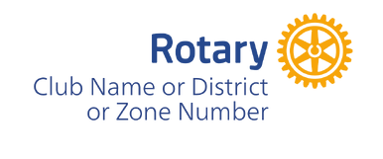



Logotipo do clube personalizável
Em breve!
Variação do logotipo alinhada à marca, pensada para permitir personalização local
Permite que os clubes destaquem sua identidade única
Ideal para flyers, banners, imagens para redes sociais e publicidade local
Notes:
Vou parar um pouco aqui para compartilhar uma novidade empolgante que deve estar disponível em breve — espero que seja a tempo para o próximo ano do clube. A equipe de marketing da SIA está criando uma versão personalizável do logotipo da Soroptimist, especificamente para uso dos clubes. Essa opção ainda está em desenvolvimento, mas o objetivo é simples: deixar mais fácil para os clubes mostrarem claramente suas características únicas e continuarem totalmente alinhados com a marca.
Essa versão do logotipo está sendo desenvolvida para atender às necessidades reais de clubes, mais especificamente, para materiais como flyers de eventos, banners, imagens para redes sociais e outras ferramentas de divulgação local.
Muitas organizações associativas, com clubes ou núcleos, como Rotary, Girl Scouts, United Way e Special Olympics, oferecem logotipos personalizáveis para suas divisões locais. Queremos fazer algo semelhante para a Soroptimist, oferecendo maior flexibilidade aos clubes, sem perder a força e a consistência no reconhecimento da marca.
O objetivo é permitir que os clubes façam a coisa certa desde o início, sem precisar recorrer a soluções alternativas.

Slide 8

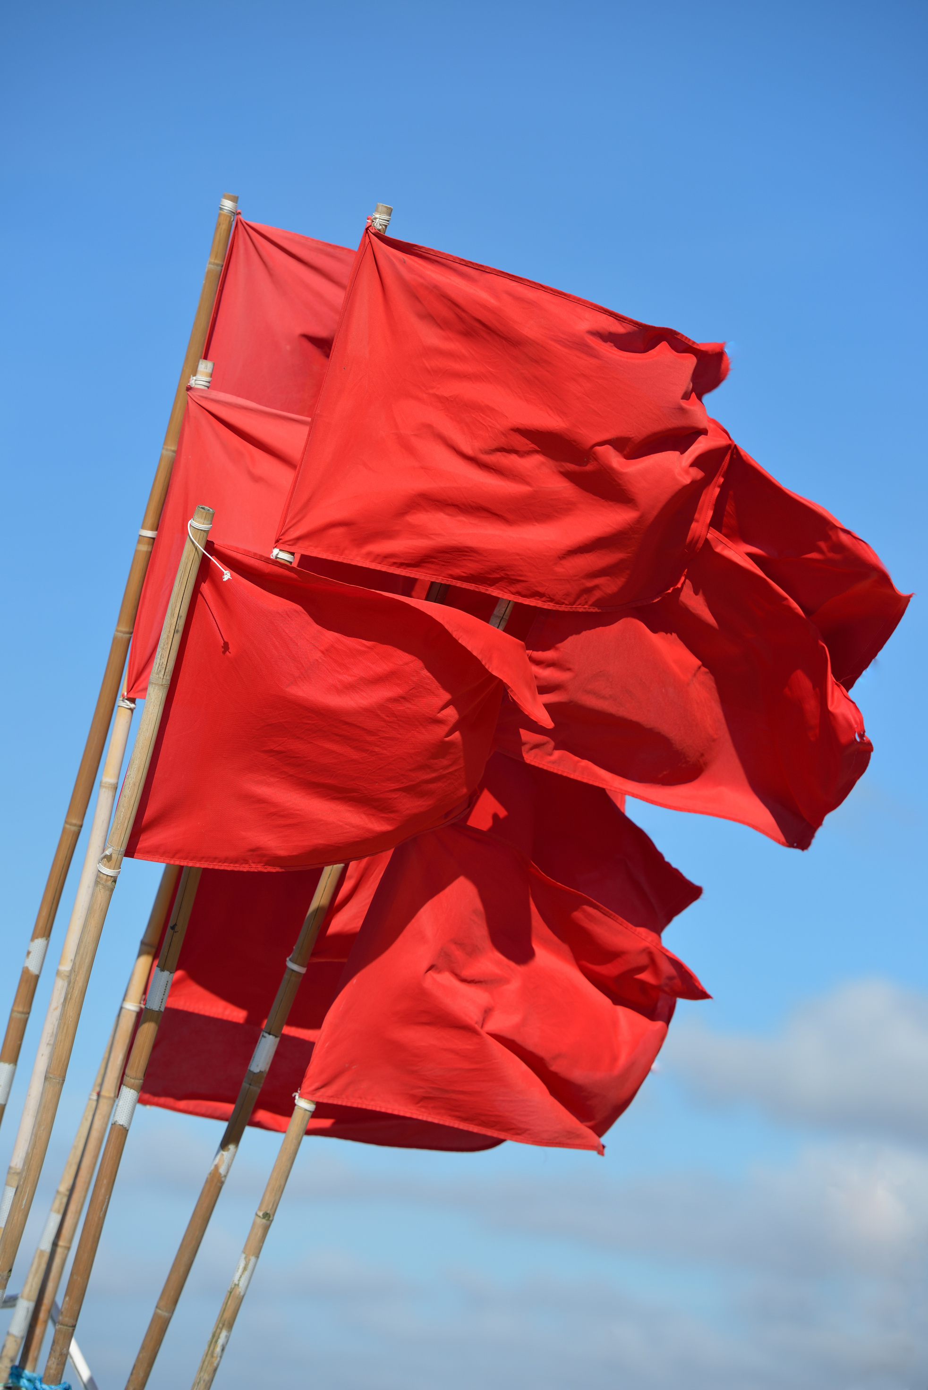
Erros comuns de branding que devem ser evitados
Alterar logotipos ou cores
Misturar vários estilos visuais
Criar materiais que não estabeleçam uma conexão clara com a SIA
Notes:
Até os menores deslizes podem enfraquecer sua mensagem. Alterações de logotipos, uso de cores não oficiais ou designs inconsistentes podem confundir o público ou reduzir a credibilidade dos materiais.
O objetivo não é a perfeição, mas sim a clareza. Idealmente, a comunicação deve ser instantaneamente reconhecida como a da Soroptimist, mesmo antes de ler o conteúdo.

Slide 9

Como melhorar visibilidade e credibilidade
Criando uma aparência profissional e uniforme
Construindo confiança com parceiros e a mídia
Fortalecendo a reputação do seu clube
Notes:
O branding bem alinhado ajuda seu clube a se destacar de forma positiva. Materiais com uma aparência profissional e consistente fazem com que parceiros, mídia e potenciais associadas vejam seu clube com mais seriedade.
Vocês não estão representando apenas seus clubes, mas também uma organização global confiável, com reputação sólida. Essa credibilidade compartilhada beneficia todas as partes envolvidas.

Slide 10

Momento de reflexão
Em que áreas o seu clube já está bem alinhado com a marca da SIA?
Em que áreas seu branding poderia ser mais consistente?
Notes:
Vamos parar um pouco e refletir sobre a comunicação do seu clube: nas redes sociais, em flyers, e-mails e apresentações. Em que áreas ela já está bem alinhada com a marca da Soroptimist? Em que áreas as pequenas mudanças poderiam fazer uma grande diferença?
Alguém tem ideias que gostaria de compartilhar? Esse não é um momento de julgamento, mas sim de crescimento e oportunidade.

Slide 11
Principais conclusões
Branding consistente fortalece a confiança e amplia o impacto
A identidade do clube e a marca global atuam melhor em conjunto
Pequenos ajustes no alinhamento podem fazer uma grande diferença na visibilidade do seu clube
Notes:
A principal conclusão é simples: não é preciso abrir mão da individualidade para manter a consistência. Quando a identidade do seu clube está alinhada com a marca global da SIA, sua mensagem se torna mais clara, mais forte e mais eficaz.
Como Coordenadora Regional de Conscientização Pública, estou aqui para ajudar: não só dando diretrizes, mas também apoiando vocês e ajudando a contar a história dos seus clubes de forma autêntica, confiante e alinhada com nossa missão compartilhada.
Obrigada pelo seu tempo e atenção!

